Slide 1
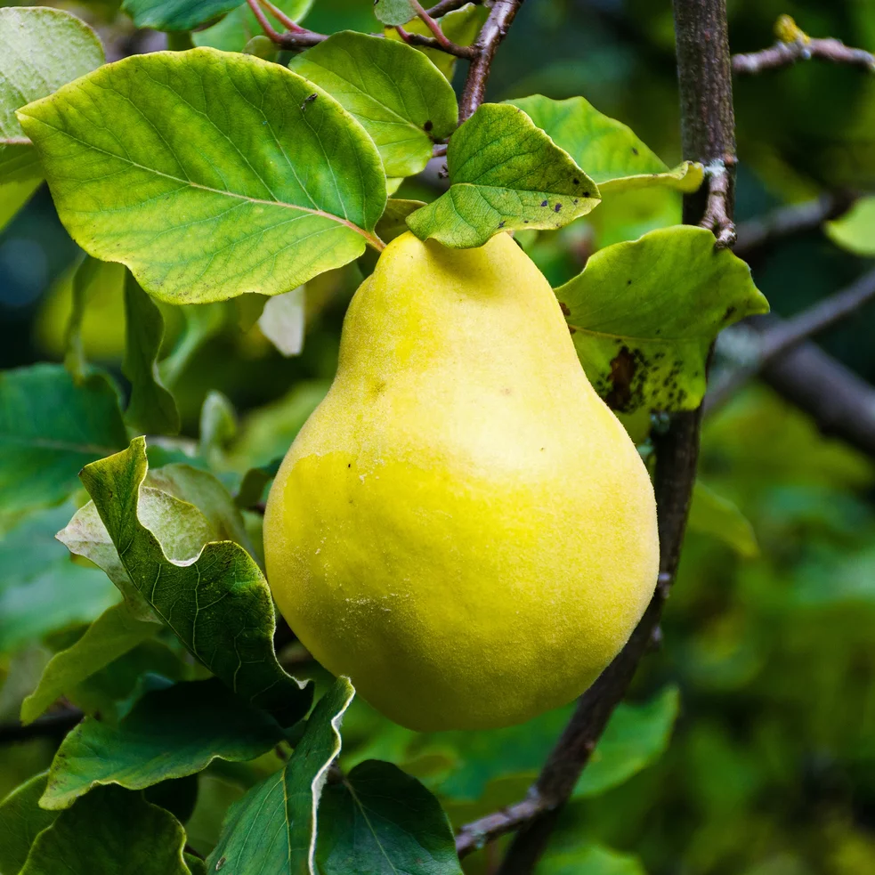
Le cognassier
Le coing

Slide 2
En Suisse, il existe environ 16 variétés de coing différentes.

Slide 3
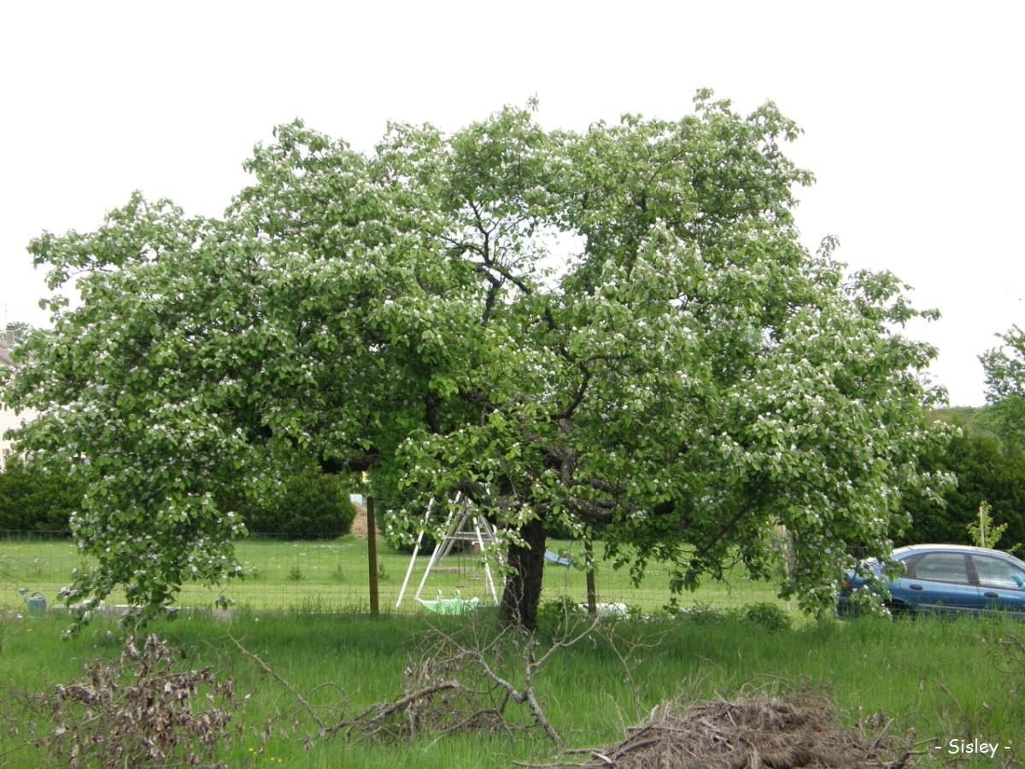
L’arbre

Slide 4
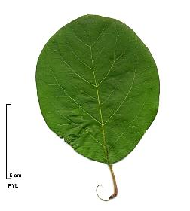
La feuille

Slide 5
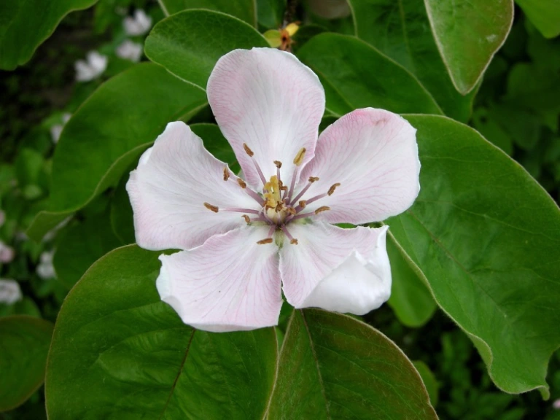
La fleur

Slide 6
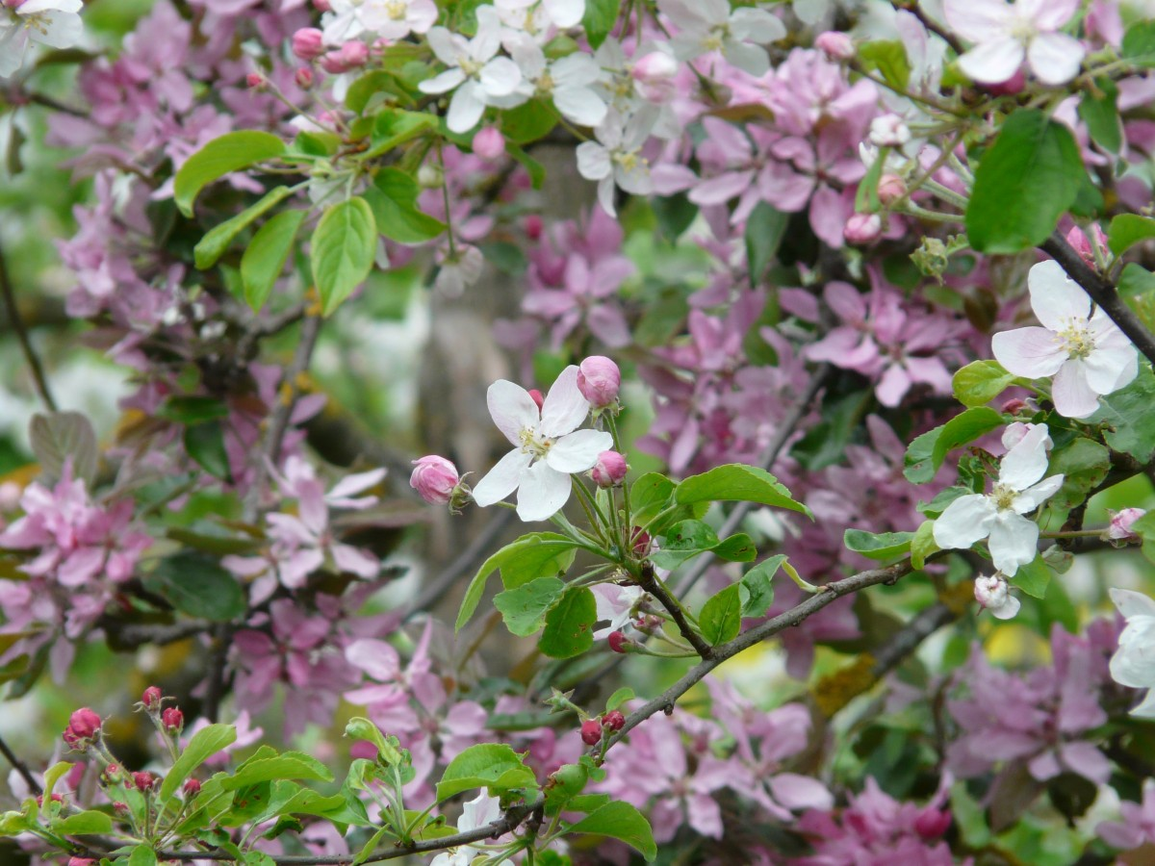
La floraison a lieu en mars et avril.

Slide 7
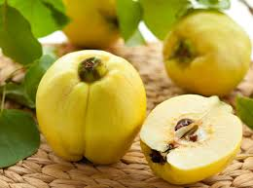
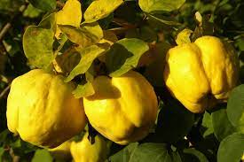
Le fruit: la fructification a lieu en automne

Slide 8
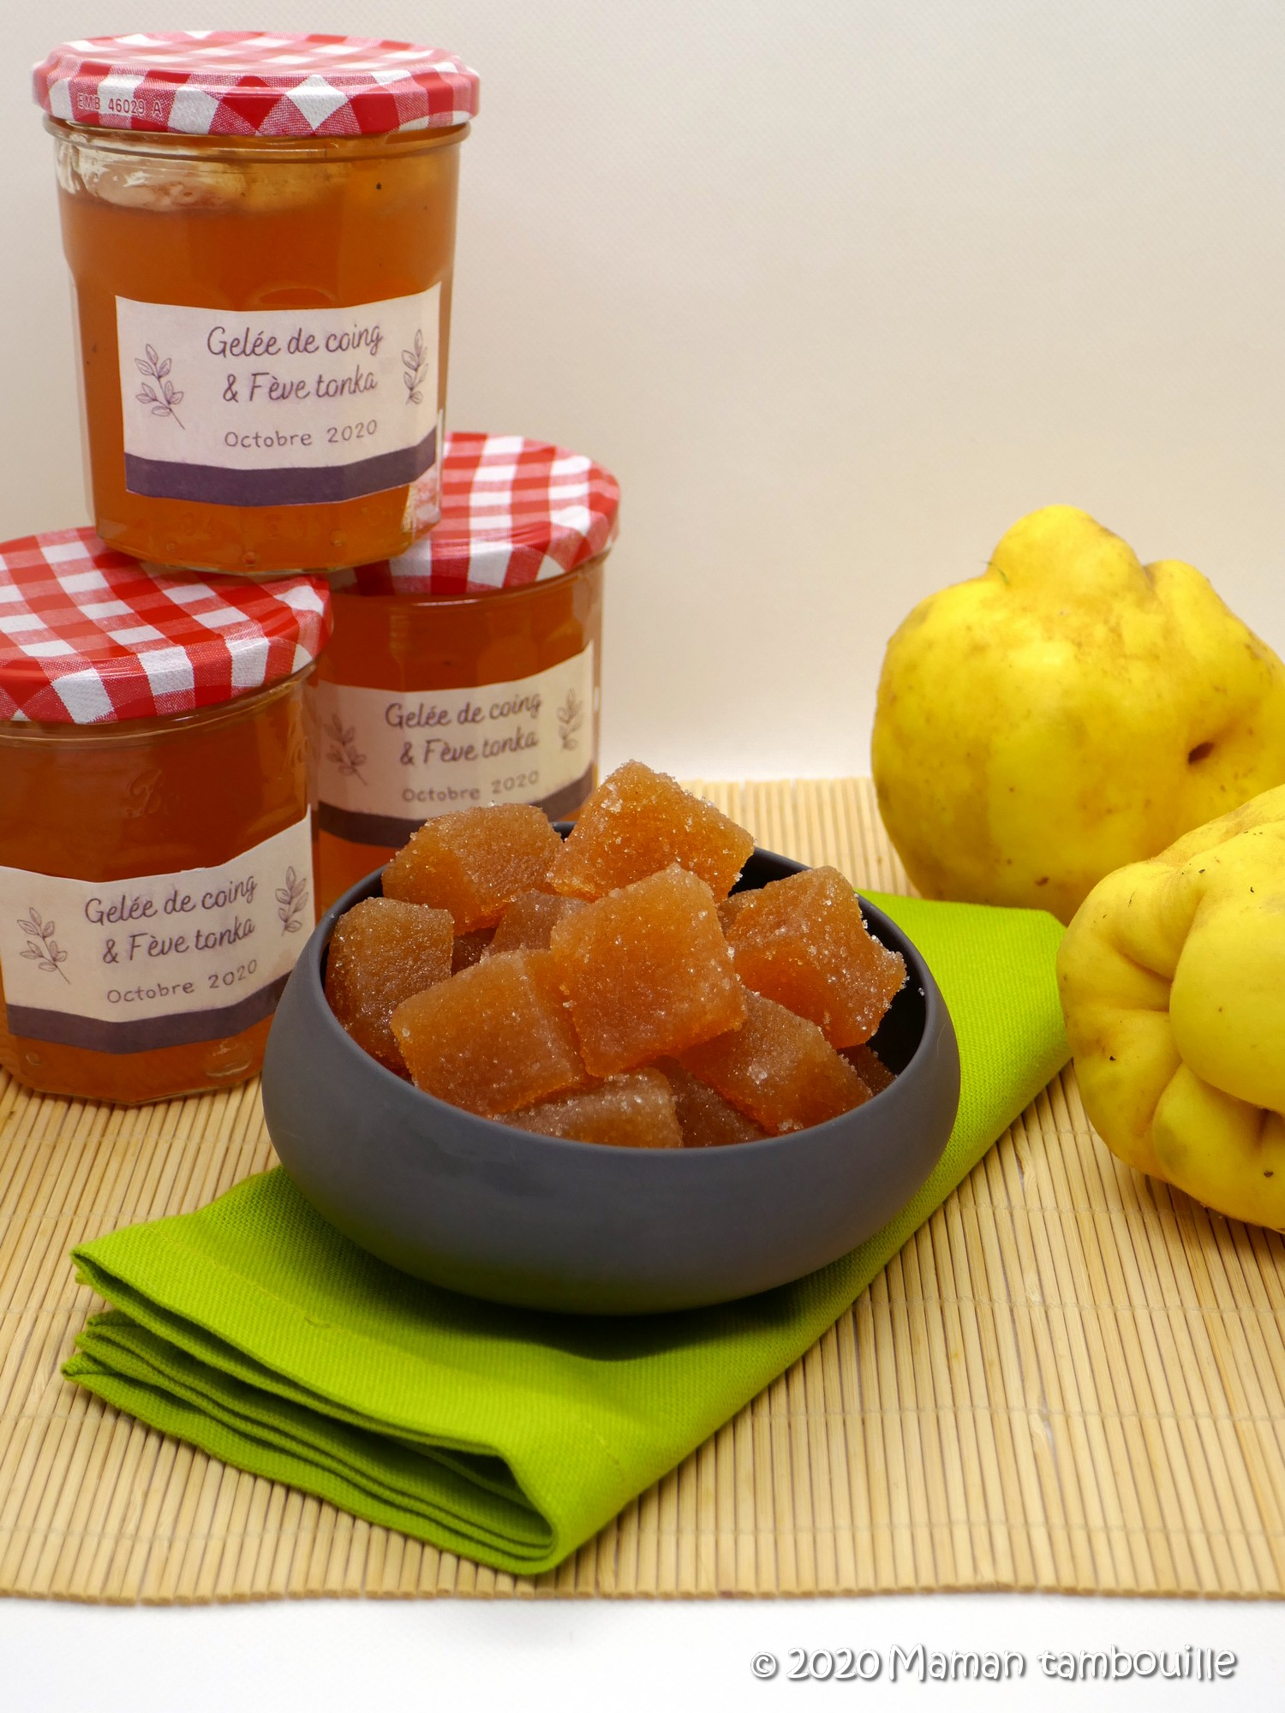
Les coings ne se conservent que quelques semaines.
ThePhoto par PhotoAuthor est fournie sous licence CCYYSA.

Slide 9
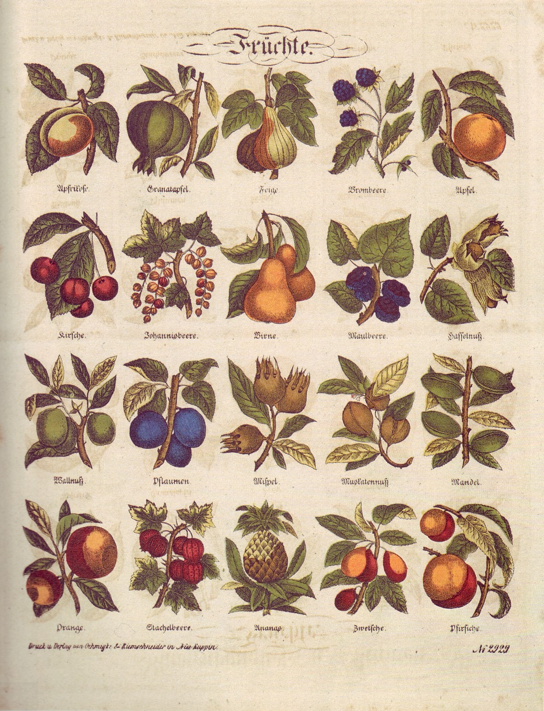
Le cognassier fait partie de la grande famille des Rosacées, comme la pomme, la poire mais aussi bien d’autres fruits de chez nous.
ThePhoto par PhotoAuthor est fournie sous licence CCYYSA.

Slide 10
Étymologie : "cognassier" vient du nom de la ville grecque La Canée ; son nom latin Cydonia oblonga vient de Cydon, ville de Crète. Origine : les anciens attribuaient une origine crétoise au cognassier, en réalité asiatique, mais très tôt cultivé dans les pays méditerranéens.

Slide 11
Un peu d'histoire.....
Le cognassier, Cydonia oblonga, est supposé originaire de Transcaucasie (Asie du Sud-Ouest) et il semble que les Babyloniens le cultivaient depuis quatre millénaires avant notre ère.
Les Romains appelèrent son fruit velu «malum cotoneum», pomme cotonneuse, et l’apportèrent au nord des Alpes.
Si le cognassier doit son nom botanique à la ville antique de Kydonia, aujourd'hui la Canée sur l’île de Crète, les plus grandes régions cultivées se trouvent actuellement en Turquie.

Slide 12
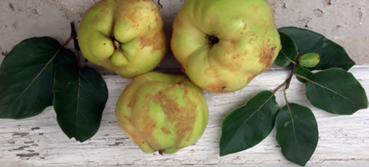
Le plus vieux de Suisse Le plus vieux cognassier de Suisse se trouve dans le canton de Bâle. Il a 150 ans!!!!

Slide 13
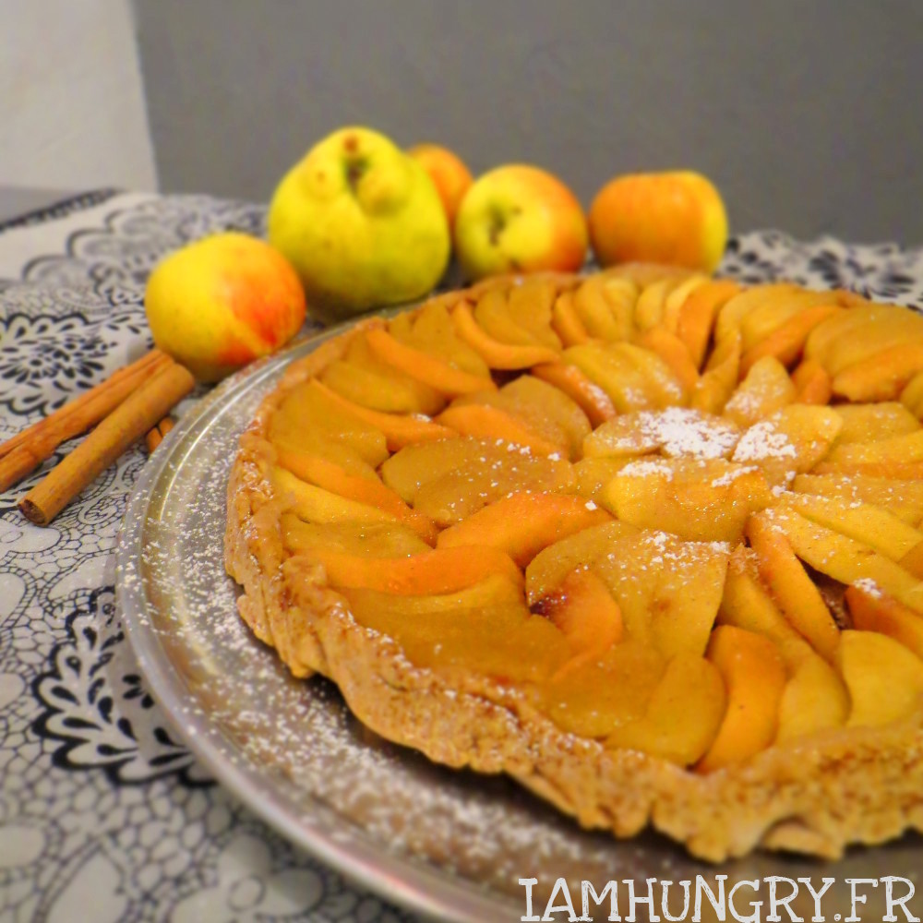
Cuisine avec le coing
Confiture, gelée.....
Pâte de fruit
Au four
En gâteau
En liqueur
En sirop
ThePhoto par PhotoAuthor est fournie sous licence CCYYSA.

